Slide 1
קצב השתנות של פונקציה
שאלה 81 – עמודים 50-51
צמרת
לירון דוד

Slide 2
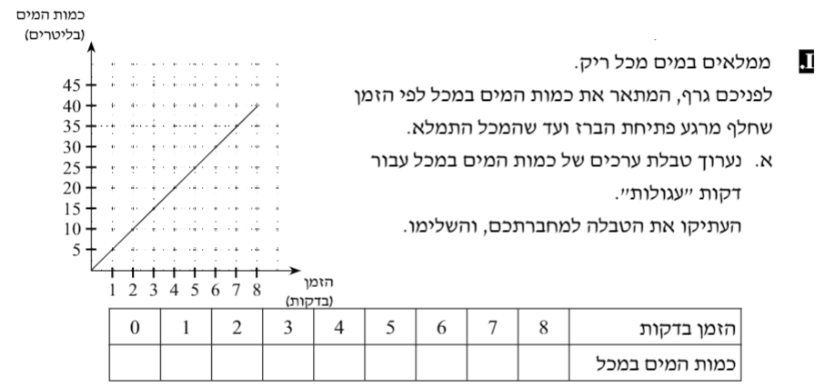
0
5
10
15
20
25
30
35
40

Slide 3
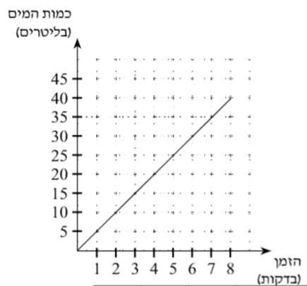
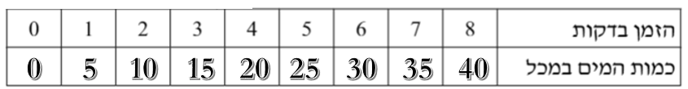





נתבונן בגרף ובטבלה ונענה על השאלות :
כן
$5∙x=5$x
$$20∙5=100$$
$$10∙5=50$$

Slide 4
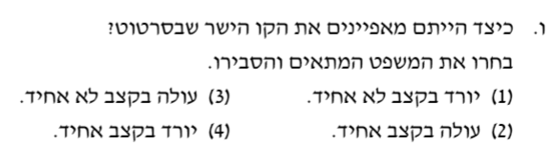

נתבונן בגרף ובטבלה ונענה על השאלות :
$5$x

Slide 5
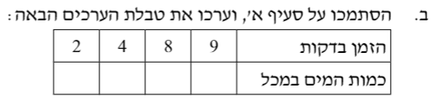

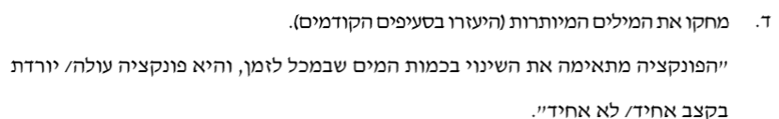









y
36
$$48 :12=4$$
32
בכל דקה מתמלא המיכל ב- 4 ליטר.
28
24
x
20
y
$$8$$
$$16$$
$$32$$
$$36$$
16
12
$$2∙4=8$$
$$4∙4=16$$
$$8∙4=32$$
$$9∙4=36$$
8
4
x
1
2
3
4
5
6
7
8
9

Slide 6
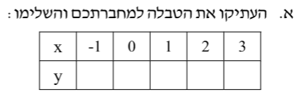
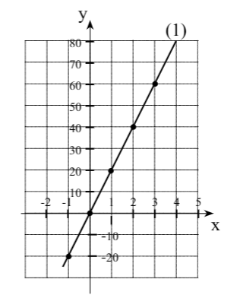
-20
0
20
40
60
+20
+20
+20
+20
גרף הפונקציה עולה.
עולים.y עולים, ערכיxכאשר ערכי
ג. האם גרף הפונקציה אחיד? נמקו.
עולים באופן קבוע!yערכי

Slide 7
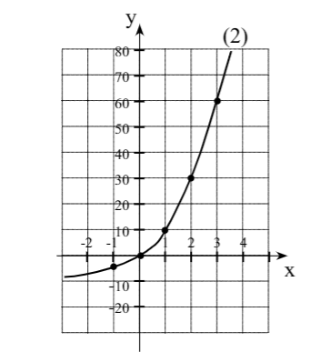
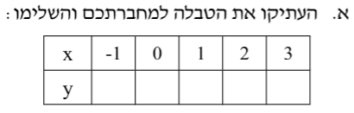
-5
0
10
30
60
+5
+10
+20
+30
גרף הפונקציה עולה.
עולים.y עולים, ערכיxכאשר ערכי
ג. האם גרף הפונקציה אחיד? נמקו.
אינם עולים באופן קבוע!yערכי

Slide 8
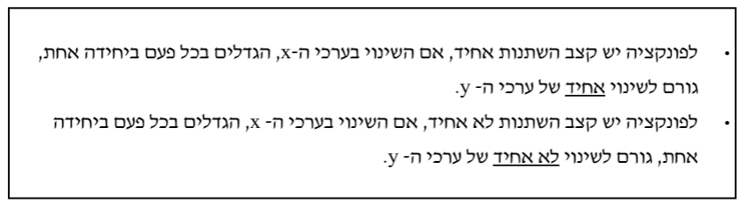
סיכום

